Slide 1
Литературная гостиная
Русские писатели и поэты в Отечественной войне 1812 года
(к 200 - летию победы русских войск
над французами)

Slide 2
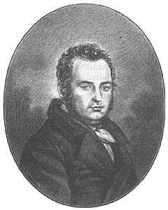
Глинка Сергей Николаевич
Во время войны 1812
года одним из первых вступил в ополчение, пожертвовал на нужды обороны 3000 рублей, полученные от Александра I как поощрение его литературной деятельности в «Русском вестнике» , для антифранцузской пропаганды.

Slide 3
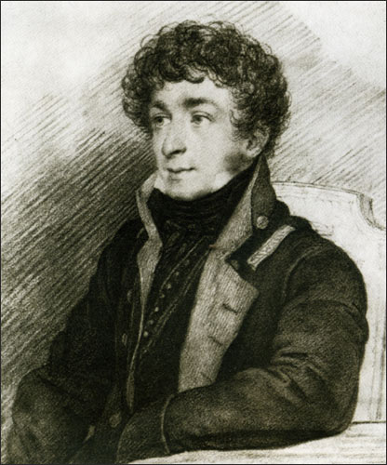
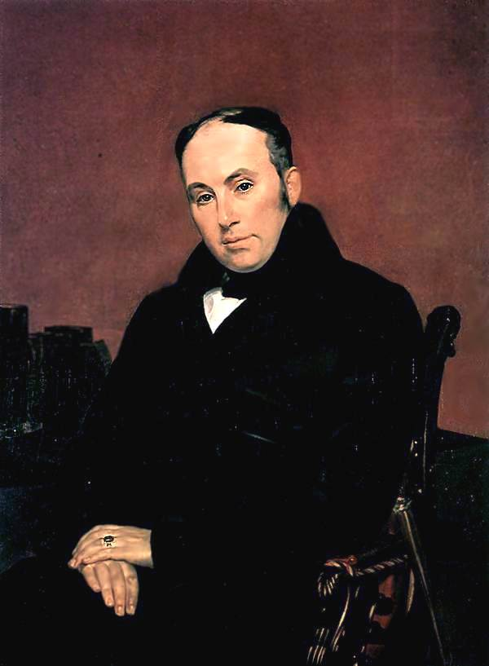
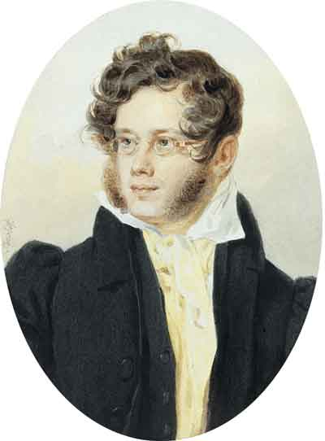

Slide 4
«Мы не венчаемся славою 1812 года. Русские не величаются силою победоносного оружия, они рады, что ими защищён край родной, и они льют слезы о бедствиях, постигших человечество».
В этих словах лучше всего выражен благородный, глубоко человеческий патриотизм С.Н. Глинки, доказанный им словом и делом 1812 года.

Slide 5
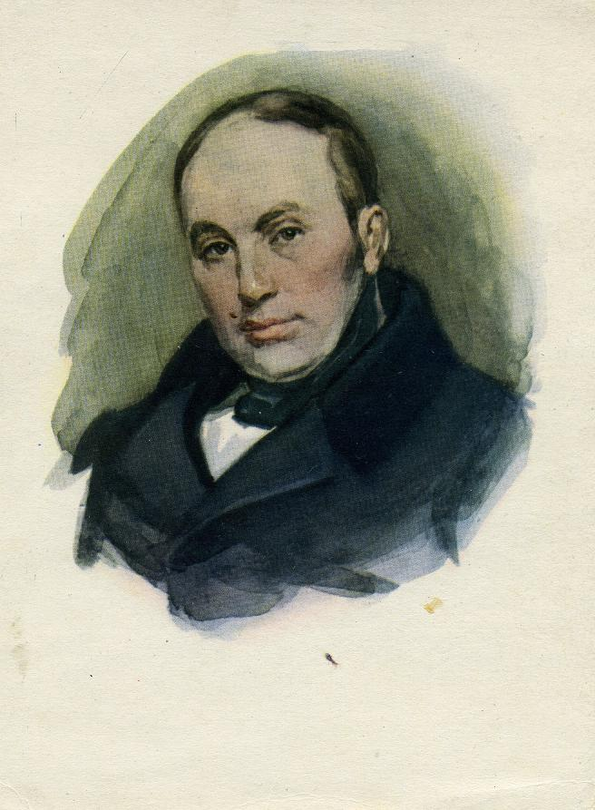
Жуковский Василий Андреевич
10 августа 1812 года был принят в Московское ополчение поручиком. В день Бородинской битвы он находился в резерве. Состоял при штабе М.И. Кутузова. Осенью, накануне Тарутинского сражения, написал стихотворение «Певец во стане русских воинов». На Жуковского обращает внимание императорский двор. Поэт награждается чином штабс-капитана и орденом Св. Анны. Военная жизнь Жуковского продолжалась недолго. В конце 1812 года он заболел тифом и в январе 1813 года по болезни вышел в отставку.

Slide 6
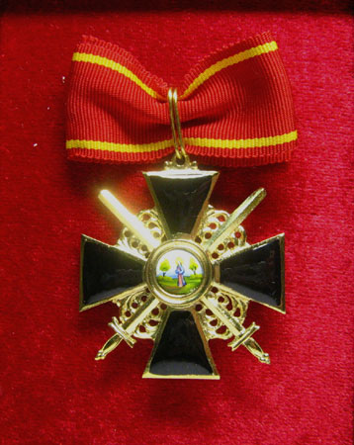
Орден Святой Анны 2-ой степени.

Slide 7
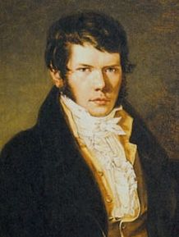
Вяземский Пётр Андреевич
В начале войны 1812 года поступил в военное ополчение, участвовал в Бородинском сражении. Автор «Воспоминаний о 1812 годе» и нескольких стихотворений, посвящённых Отечественной войне 1812 года.

Slide 8
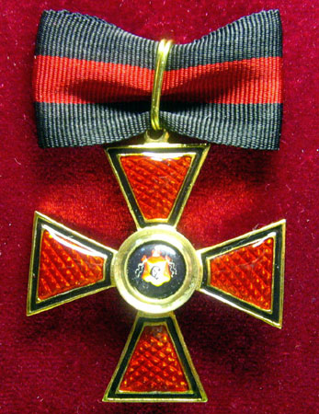
Орден Владимира 4-ой степени с бантом.

Slide 9
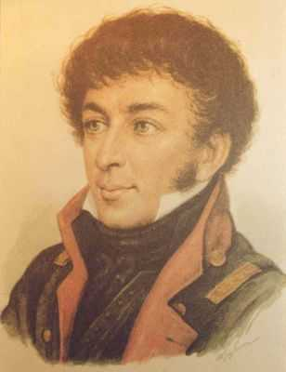
Батюшков Константин Николаевич
В 1812 году находился в Петербурге, позже участвовал в Парижском походе. Написал стихотворение «Переход через Рейн» и «Послание к Дашкову».

Slide 10
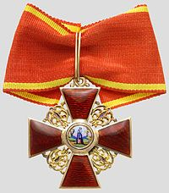
Орден Святой Анны 2-ой степени.

